Slide 1


ANALISA SITUASI DESA ALASANGKER
Puskesmas Buleleng III

Slide 2
DATA DEMOGRAFI DESA ALASANGKER
JUMLAH KK
JUMLAH PENDUDUK
JUMLAH KK DISURVEI SMD
1.885 KK
4.774 ORANG
330 KK

Slide 3
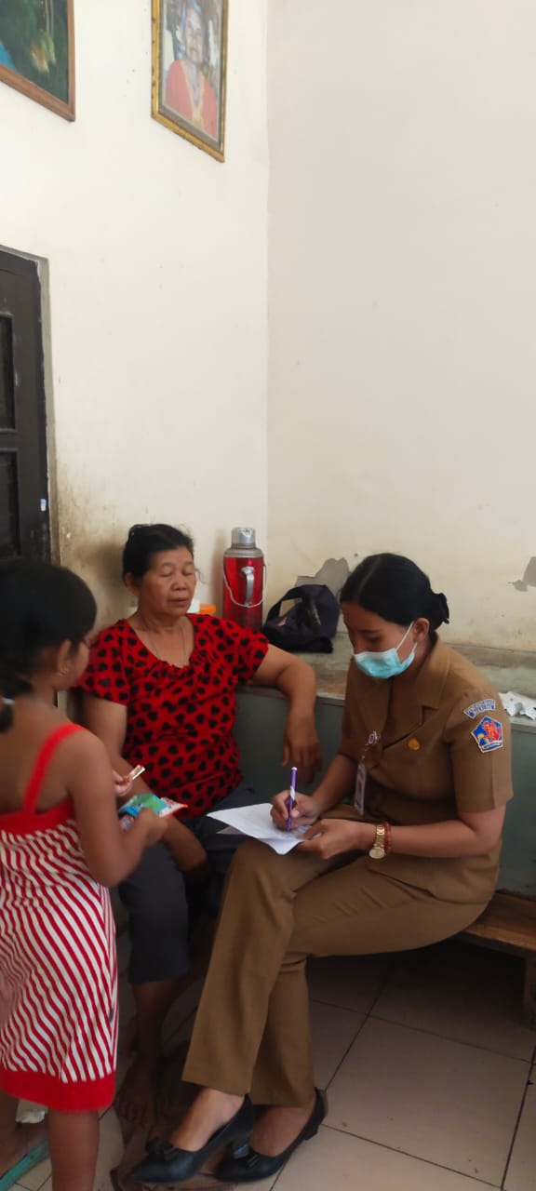
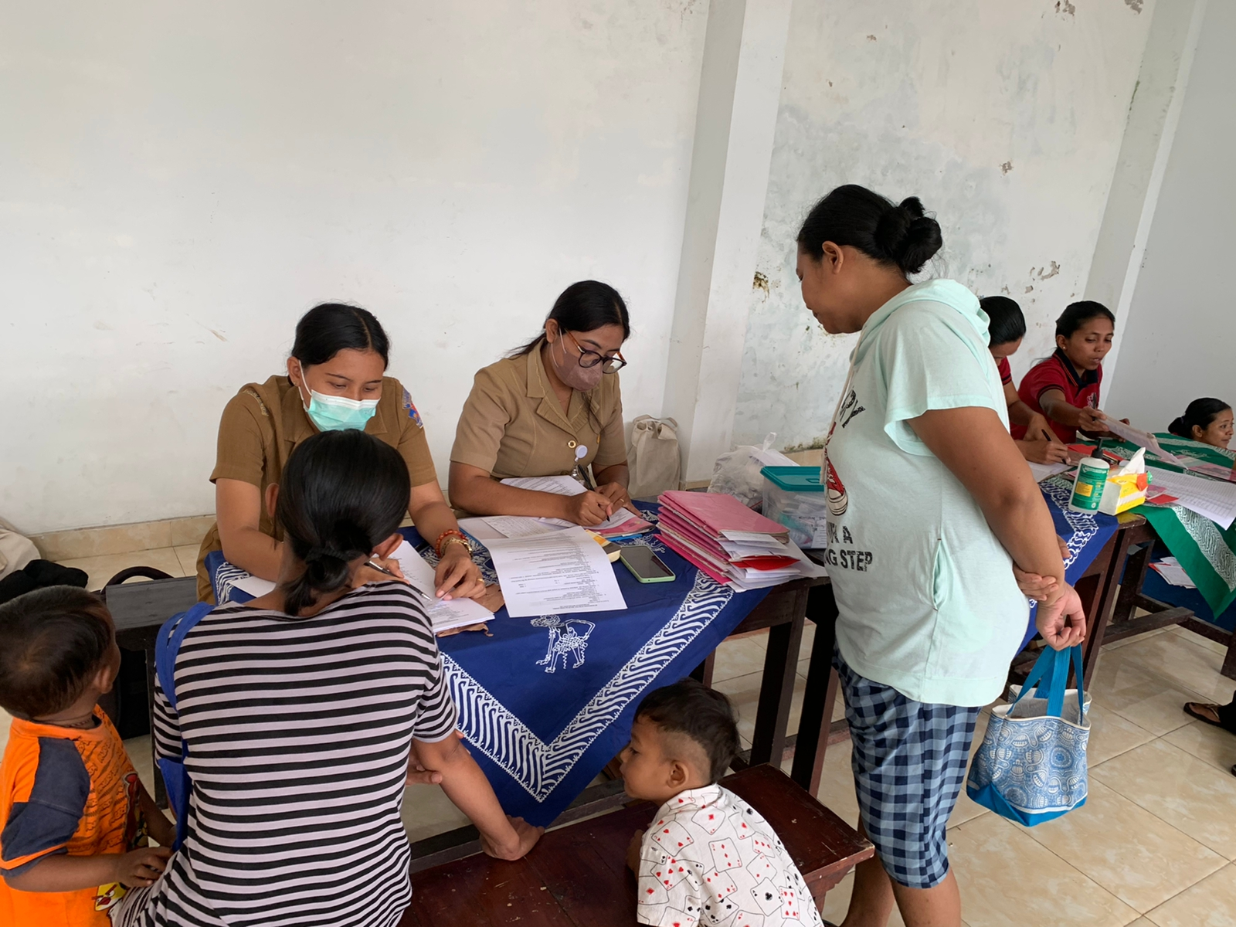
DOKUMENTASI SMD

Slide 4
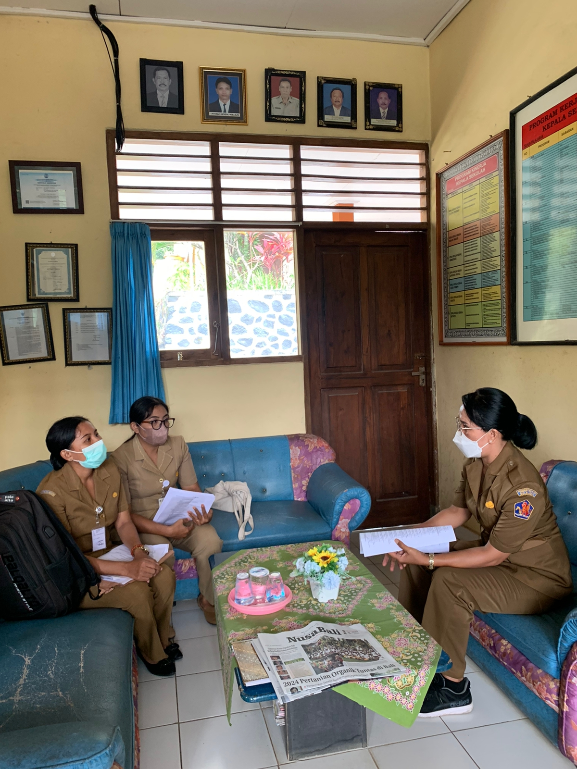
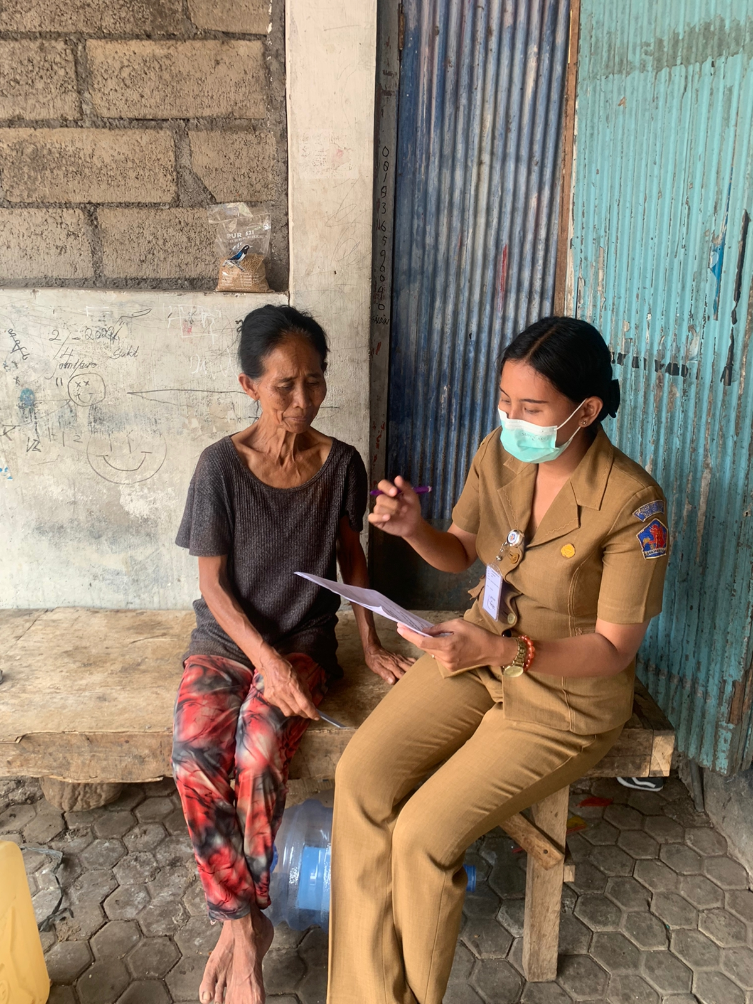
DOKUMENTASI SMD

Slide 5
DISTRIBUSI HASIL SMD DESA ALASANGKER

Slide 6
DISTRIBUSI HASIL SMD DESA ALASANGKER

Slide 7
DISTRIBUSI HASIL SMD DESA ALASANGKER

Slide 8
DISTRIBUSI HASIL SMD DESA ALASANGKER

Slide 9
DISTRIBUSI HASIL SMD DESA ALASANGKER

Slide 10
DISTRIBUSI HASIL SMD DESA ALASANGKER

Slide 11
DISTRIBUSI HASIL SMD DESA ALASANGKER

Slide 12
DISTRIBUSI HASIL SMD DESA ALASANGKER

Slide 13
DISTRIBUSI HASIL SMD DESA ALASANGKER

Slide 14
DISTRIBUSI HASIL SMD DESA ALASANGKER

Slide 15
DISTRIBUSI HASIL SMD DESA ALASANGKER

Slide 16
DISTRIBUSI HASIL SMD DESA ALASANGKER

Slide 17
DISTRIBUSI HASIL SMD DESA ALASANGKER

Slide 18
DISTRIBUSI HASIL SMD DESA ALASANGKER

Slide 19
Kesenjangan Hasil SMD
NO | INDIKATOR | PENCAPAIAN | TARGET | KESENJANGAN
1 | ANC 6 X | 100 % | 100 % | 0
2 | PERSALINAN DI YANKES | 100 % | 100 % | 0
3 | GANGGUAN KEHAMILAN | 20 % | 5-10 % | 10 %
4 | ASI EKSKLUSIF | 86 % | 75 % | + 11%
5 | PENGETAHUAN TTG POSBINDU | 36 % | 100 % | - 64 %
6 | IMUNISASI DASAR LENGKAP | 100 % | 100 % | 0
7 | IMUNISASI LANJUTAN | 100 % | 100 % | 0
8 | IMUNISASI ANAK SEKOLAH | 100 % | 100 % | 0
9 | PARTISIPASI KADER/APARAT DALAM POSYANDU/POSBINDU/POSLANDU LANSIA | 100 % | 100 % | 0
10 | KB | 85 % | 75 % | + 10 %

Slide 20
Kesenjangan Hasil SMD
NO | INDIKATOR | PENCAPAIAN | TARGET | KESENJANGAN
11 | IVA/PAP SMEAR | 26 % | 100 % | - 74 %
12 | HT BEROBAT TERATUR | 73 % | 100 % | - 27 %
13 | DM BEROBAT TERATUR | 67 % | 100 % | - 33 %
14 | KASUS DBD | 2 % | 0 | - 2 %
15 | TBC BEROBAT TERATUR | 100 % | 100 % | 0
16 | KARANTINA COVID-19 | 100 % | 100 % | 0
17 | VAKSIN COVID | 100 % | 100 % | 0
18 | PENGGUNAAN MASKER SELAMA PANDEMI | 92 % | 80 % | +12 %
19 | PEMANFAATAN POSBINDU | 64 % | 100 % | - 36 %
20 | HEWAN PELIHARAAN | 52 %

Slide 21
Kesenjangan Hasil SMD
NO | INDIKATOR | PENCAPAIAN | TARGET | KESENJANGAN
21 | PEMELIHARAAN HEWAN YANG TEPAT | 41 % | 80 % | - 39 %
22 | PENANGANAN GHPR YANG TEPAT | 64 % | 100 % | - 36 %
23 | PSN @ MINGGU | 30 % | 100 % | - 70 %
24 | AIR BERSIH | 100 % | 100 % | 0
25 | PEMILAHAN SAMPAH | 30 % | 100 % | - 70 %
26 | BAB | 98 % | 100 % | - 2 %
27 | ANGGOTA KLG YANG MEROKOK | 48 % | 10-15% | - 23 %
28 | MEMILIKI TOGA | 55 % | 10-20% | +25 %
29 | PEMANFAATAN JAMU TRADISIONAL | 91 % | 80 % | + 11 %
30 | MENGETAHUI TTG POSYANDU REMAJA | 0 % | 80 % | - 80 %
31 | MEMBUTUHKAN POSYANDU REMAJA | 100 % | 100 % | 0
32 | PENGETAHUAN TTG POSYANDU LANSIA | 17 % | 100 % | - 83 %
33 | MEMANFAATKAN POSYANDU LANSIA | 14 % | 100 % | - 86 %

Slide 22
KESENJANGAN MENURUT DATA IKS (0,32)
NO | INDIKATOR | PENCAPAIAN | TARGET | KESENJANGAN
1 | Keluarga mengikuti program Keluarga Berencana (KB) | 75 % | 75% | 0
2 | Ibu melakukan persalinan di fasilitas kesehatan | 100 % | 100% | 0
3 | Bayi mendapat imunisasi dasar lengkap | 100 % | 100% | 0
4 | Bayi mendapat air susu ibu (ASI) eksklusif | 75,00 % | 75% | 0
5 | Balita mendapatkan pematauan pertumbuhan | 87,58 % | 100% | - 12,42 %
6 | Penderita tuberkulosis paru mendapatkan pengobatan sesuai standar | 100 % | 100% | 0
7 | Penderita hipertensi melakukan pengobatan secara teratur | 29,60 % | 100% | - 70,4 %
8 | Penderita gangguan jiwa mendapatkan pengobatan dan tidak ditelantarkan | 100 % | 100% | 0
9 | Anggota keluarga tidak ada yang merokok | 54,84 % | 75% | - 20,16 %
10 | Keluarga sudah menjadi anggota Jaminan Kesehatan Nasional (JKN) | 85 % | 80% | + 5 %
11 | Keluarga mempunyai akses sarana air bersih | 100 % | 100% | 0
12 | Keluarga mempunyai akses atau menggunakan jamban sehat | 92,20 % | 100% | - 7,8 %

Slide 23
Identifikasi Masalah
NO | UPAYA | PENCAPAIAN | TARGET | MASALAH
1 | PENGETAHUAN DAN PEMANFAATAN POSBINDU | 36 % | 100 % | Masih ada sekitar 64 % KK yang belum mengetahui tentang POSBINDU
2 | IVA/PAP SMEAR | 26 % | 100 % | Masih ada sekitar 74 % KK yang belum dilakukan pemeriksaan IVA/PAP SMEAR
3 | HT BEROBAT TERATUR | 73 % | 100 % | Masih ada sekitar 27 % KK yang memiliki anggota keluarga Hipertensi dan tidak berobat dengan teratur
4 | DM BEROBAT TERATUR | 67 % | 100 % | Masih ada sekitar 33 % KK yang memiliki anggota keluarga DM dan tidak berobat dengan teratur
5 | PENANGANAN GHPR YANG TEPAT | 64 % | 100 % | Masih ada sekitar 36 % KK yang tidak melalukan penanganan GHPR dengan tepat
6 | PSN @ MINGGU | 30 % | 100 % | Masih ada sekitar 70 % KK yang tidak melalukan PSN secara rutin
7 | PEMILAHAN SAMPAH | 30 % | 100 % | Masih ada sekitar 70 % KK yang tidak melakukan pemilahan sampah
8 | Penggunaan jamban | 98 % | 100 % | Masih ada sekitar 2 % KK yang BAB sembarangan
9 | PENGETAHUAN TTG POSYANDU REMAJA | 0 % | 80 % | Seluruh KK belum mengetahui tentang Posyandu Remaja
10 | PENGETAHUAN DAN PEMANFAATAN POSYANDU LANSIA | 14 % | 100 % | Masih ada sekitar 86 % KK yang belum mengetahui tentangdan memanfaatkan POSYANDU LANSIA
11 | ANGGOTA KLG YG MEROKOK | 54,84 % | 75% | Masih ada sekitar 20,16 % anggota klg yang merokok

Slide 24
Prioritas Masalah
“Metode USG”
U
S
G
Seberapa segeranya / mendesaknya masalah tersebut harus diatasi
Seberapa seriusnya dampak masalah tersebut dapat menimbulkan masalah lain yang lebih serius
Seberapa mungkinnya masalah tersebut bisa memburuk bila tidak diatasi
URGENCY
SERIOUSNESS
GROWTH

Slide 25
Prioritas Masalah
NO | UPAYA | U | S | G | TOTAL | PRIORITAS
1 | HT BEROBAT TERATUR | 5 | 5 | 4 | 14 | 1
2 | DM BEROBAT TERATUR | 4 | 5 | 4 | 13 | 2
3 | PENGETAHUAN DAN PEMANFAATAN POSBINDU | 4 | 4 | 4 | 12 | 3
4 | PENGGUNAAN JAMBAN | 4 | 4 | 4 | 12 | 4
5 | PENANGANAN GHPR (Gigitan Hewan Penular Rabies) YANG TEPAT | 4 | 5 | 3 | 12 | 5
6 | PENGETAHUAN DAN PEMANFAATAN POSYANDU LANSIA | 4 | 4 | 3 | 11 | 6
7 | PSN @ MINGGU | 3 | 5 | 3 | 11 | 7
8 | IVA/PAP SMEAR | 2 | 4 | 2 | 8 | 8
9 | PENGETAHUAN TTG POSYANDU REMAJA | 3 | 3 | 2 | 8 | 9
10 | PEMILAHAN SAMPAH | 2 | 3 | 2 | 7 | 10
11 | ANGGOTA KELUARGA YANG MEROKOK | 2 | 3 | 1 | 6 | 11

Slide 26
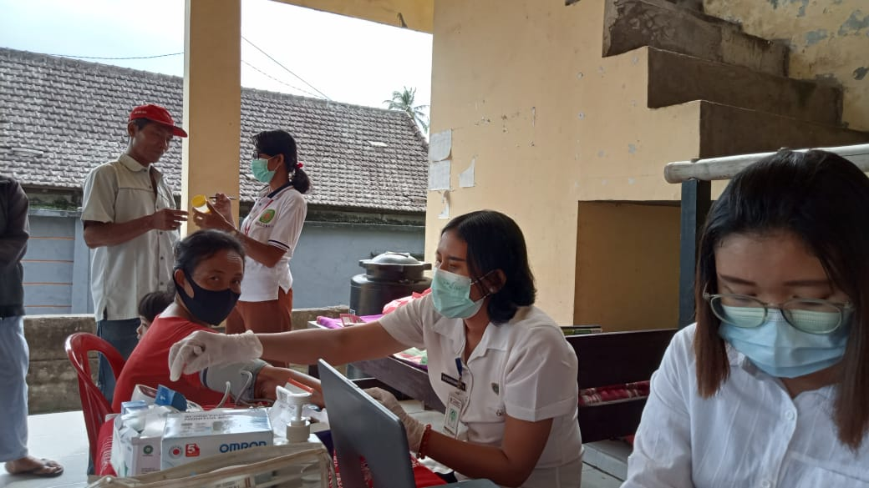

KEGIATAN POSBINDU PTM
KADER POSBINDU MIN. 5 ORANG
SASARAN USIA 15-59 TH
PENYULUHAN TENTANG HT DAN DM SECARA RUTIN
KETERSEDIAAN SARANA DAN PRASARANA(TEMPAT, MEJA, KURSI, WASTAFEL+SABUN+TISSUE ,TOILET,STIK GULA DARAH/CHOLESTEROL/ASAM URAT/HB, TENSI, TIMBANGAN, ADMINISTRASI POSBINDU,POSTER2, SOUNDSYSTEM DAN ALAT SOSIALISASI LAINNYA)
KETERSEDIAAN ANGGARAN UNTUK KEG. POSBINDU

Slide 27
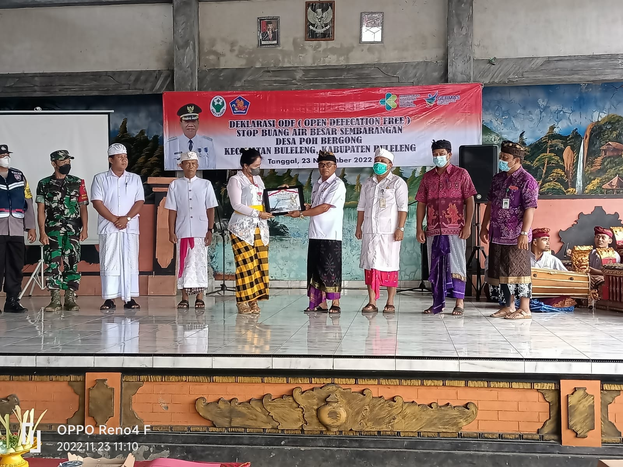
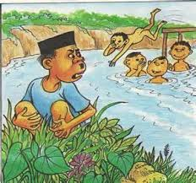
ODF
1 KADER KESLING @ DUSUN
PEMETAAN KK YG TDK MEMILIKI/MENGGUNAKAN JAMBAN SEHAT
PEMICUAN STBM
ANGGARAN PEMBUATAN JAMBAN
PRERAREM TENTANG BABS DI DESA
DEKLARASI ODF

Slide 28
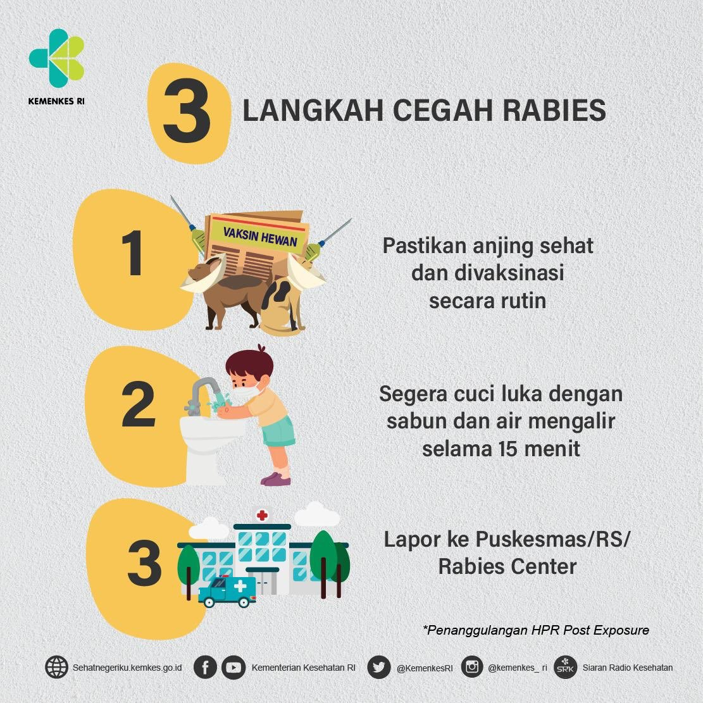
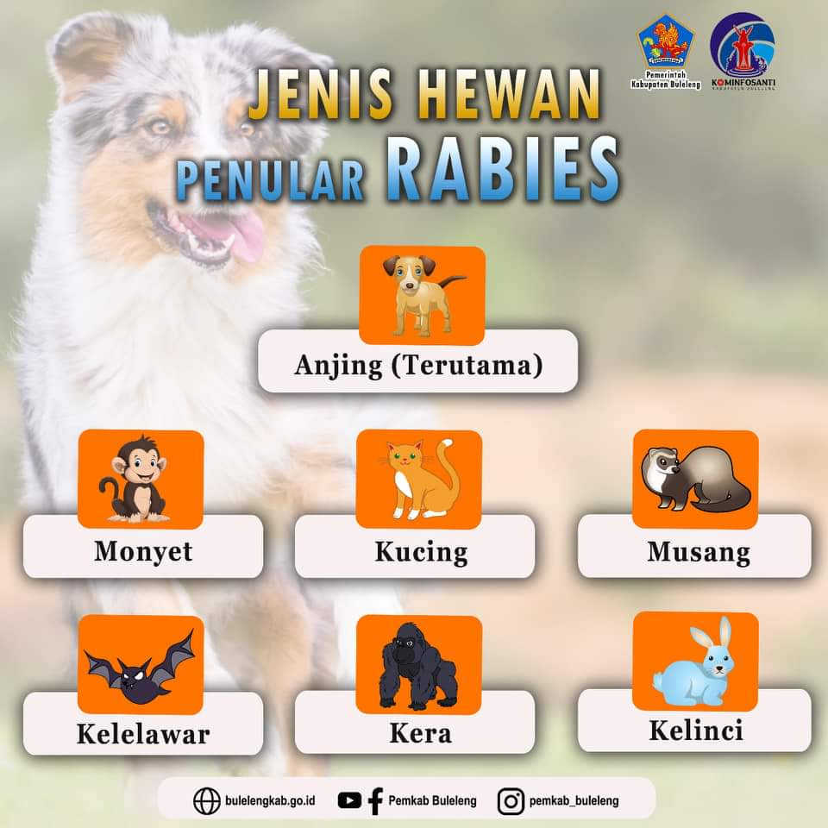
PENANGANAN GHPR
Kandangkan/Ikat Hewan Peliharaan
Rutin Memvaksinasi Hewan Peliharaan
Membuat Pararem tentang GHPR
Menerapkan prosedur/Langkah Ketika digigit oleh anjing sosialisasikan melalui penyuluhan Rabies
Koordinasi dg Dinas Pertanian Kab. Buleleng
Cuci luka gigitan menggunakan sabun/detergen dibawah air mengalir selama 15 menit
Segera ke Puskesmas/Rumah Sakit untuk di VAR

Slide 29

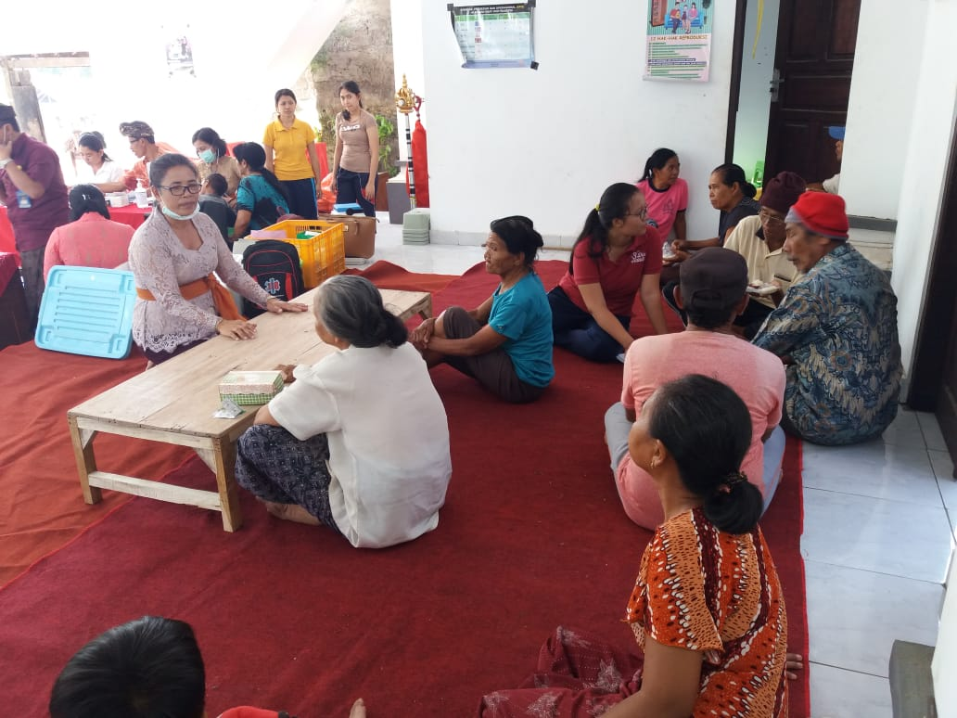
POYANDU LANSIA
KADER MIN 5 ORANG
SASARAN USIA 60 TH KE ATAS
SKRINING PENYAKIT PADA LANSIA
SENAM LANSIA
PENYULUHAN TENTANG POSYANDU LANSIA
KELOMPOK LANSIA PRODUKTIF

Slide 30

DBD
JUMAT KRIDA {GOTONG ROYONG DAN GERTAK PSN SETIAP HARI JUMAT DI MASING2 RUMAH TANGGA MAUPUN DI KANTOR DESA,dll}
ABATESASI
CUPANGISASI
PENYULUHAN 3M PLUS
1 KADER JUMANTIK
@ DUSUN

Slide 31
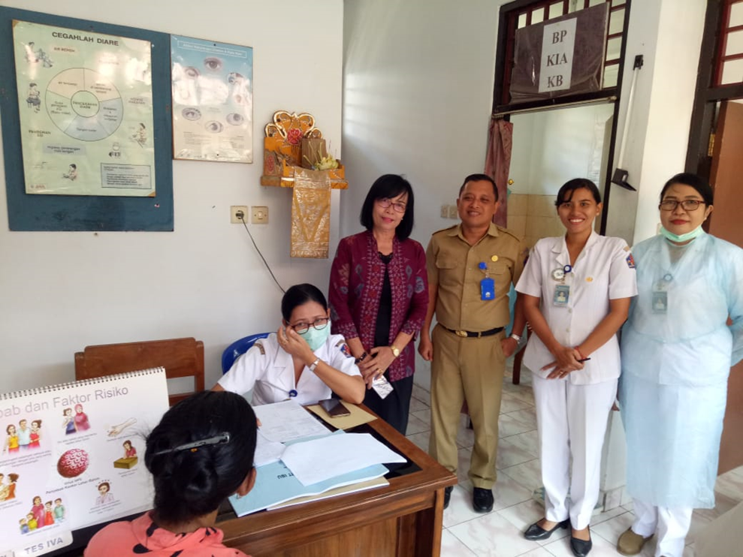
DETEKSI DINI KANKER CERVIX DAN KANKER PAYUDARA
(IVA DAN SADANIS)
Target IVA : Perempuan usia 30-50 th
(diperiksa 3-5th sekali) yang sudah melakukan
kontak seksual, Tidak sedang h)amil dan bersedia
dilakukan tes IVA dan SADANIS
SARPRAS : Meja, Kursi, Ruangan tertutup dan ventilasi yg cukup, lampu sorot, speculum ukuran S,M,L, ember sedang 3 bh, clorin/bayclean,asam cuka, lidi kapas, tempat sampah tertutup, sarung tangan, toilet (sabun+tissue), selimut

Slide 32

POSYANDU REMAJA
KADER MIN. 5 ORANG
SASARAN USIA 10-18 TH / USIA CALON PENGANTIN
PENYULUHAN TENTANG KESEHATAN REPRODUKSI/PHBS
KETERSEDIAAN SARANA DAN PRASARANA(TEMPAT, MEJA, KURSI,, TIMBANGAN, ALAT UKUR TB,TENSIMETER, STIK HB/GDA, ADMINISTRASI POSYANDU, DAN ALAT SOSIALISASI LAINNYA)

Slide 33

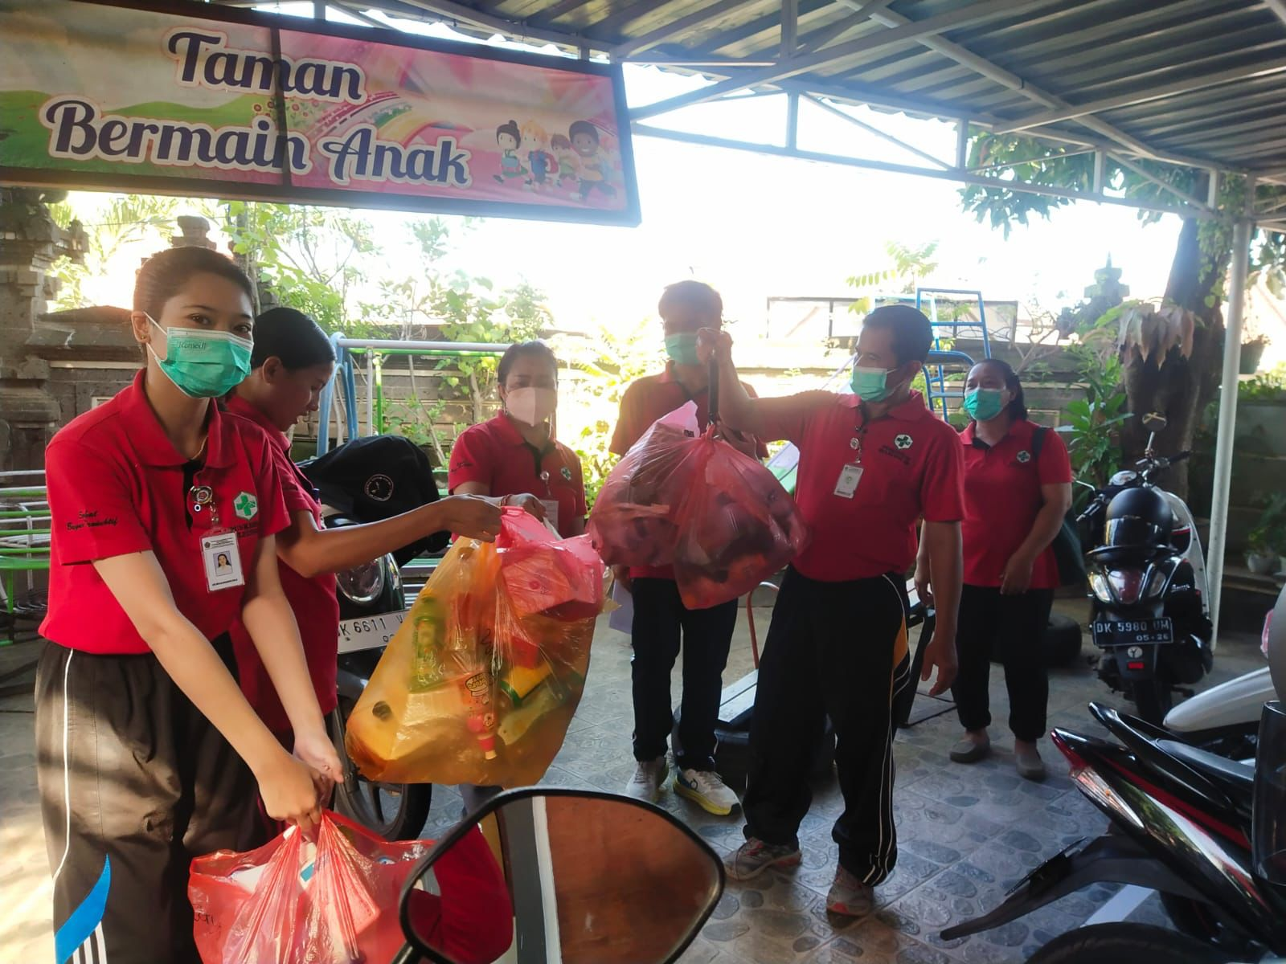
PEMILAHAN SAMPAH
KEBIJAKAN : Perbup Buleleng No. 1 Tahun 2019
INDIKATOR KEBERHASILAN :
Terpilahnya sampah di Rumah Tangga (minimal 70 % Rumah Tangga) INOVASI BANK SAMPAH
Diangkutnya sampah RT ke TPA dengan baik
Pemanfaatan sampah menjadi sumber bahan baku/sumber energi maupun untuk sumber pendapatan

Slide 35
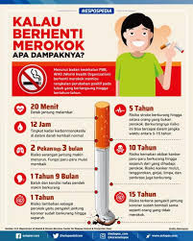
SOSIALISASI KTR
1. KADER PHBS
2. SOSIALISASI PERDA ROKOK
3. SOSIALISASI TENTANG KTR dan
RESIKO MEROKOK BAGI TUBUH SECARA RUTIN
4. SKRINING KESEHATAN SECARA BERKALA BAGI
PEROKOK @ 6 BLN SEKALI

Slide 36
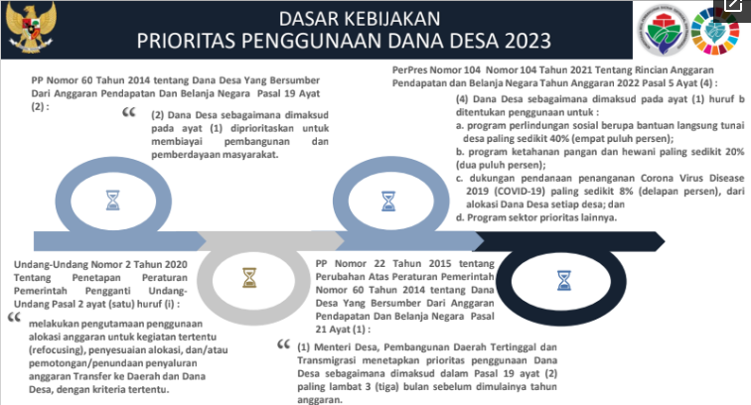

Slide 37
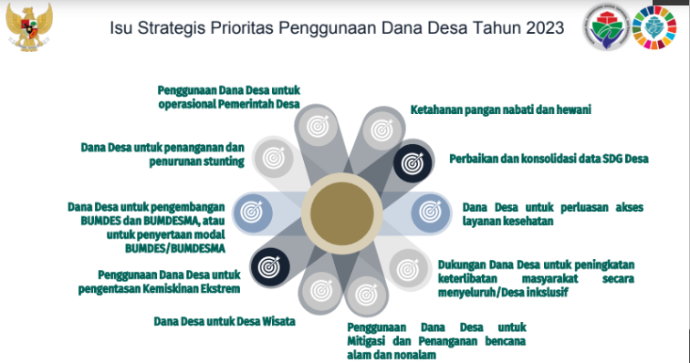

Slide 38
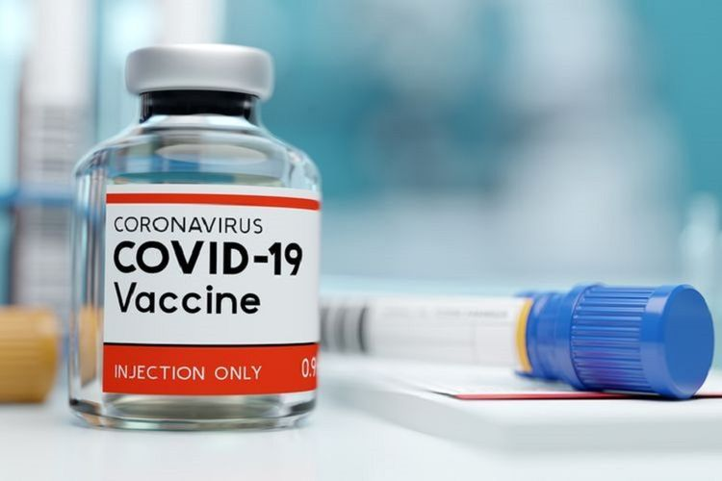
MASA PANDEMI
PELAKSANAAN PROTOKOL KESEHATAN 3M PADA SETIAP KEGIATAN MASYARAKAT
TINGKATKAN KERJASAMA LINSEK DALAM PENANGANAN KASUS (KOORDINASI VIA WA GRUP SATGAS COVID PUSK BLL III
TINGKATKAN KERJASAMA LINTAS SEKTOR DALAM PERCEPATAN VAKSIN COVID-19 (TERUTAMA SASARAN UNTUK BOOSTER BAIK PADA USIA18-59 TH MAUPUN LANSIA )
MOBILE VAKSIN SESUAI KESEPAKATAN JADWAL DAN GEBYAR VAKSINASI COVID-19

Slide 39

PENANGANAN STUNTING
Sasaran Bayi/Balita usia 0 s/d 2 th
Pemantauan TUMBANG secara Rutin di Posyandu
Pemberian PMT Penyuluhan dan PMT Pemulihan
Pemberian Vit A dan Obat Cacing secara rutin @ 6 bln
Pencatatan dan Pelaporan Bayi/Balita Gizi Kurang/Gizi Buruk(BGM) atau yang mengalami penurunan BB (1T)

Slide 40
KELUHAN & SARAN DARI MASYARAKAT TERHADAP PELAYANAN UKBM
KELUHAN :
SARPRAS POSYANDU BELUM LENGKAP
BAYI/BALITA REWEL KARENA TERLALU LAMA MENUNGGU PENYULUHAN
IBU BAYI/BALITA BANYAK KESIBUKAN SEHINGGA TERGESA-GESA KE POSYANDU DAN JARANG IKUT PENYULUHAN
SUARA PETUGAS TIDAK TERDENGAR JELAS KARENA TIDAK ADA PENGERAS SUARA SAAT KEGIATAN BERLANGSUNG
KALAU ADA REWARD ANTUSIAS MASYARAKAT DALAM PENYULUHAN LEBIH TINGGI
LANSIA BANYAK YANG TIDAK BISA DATANG KE POSYANDU KARENA TIDAK BISA JALAN DAN TIDAK ADA YANG MENGANTAR
SARAN :
KALAU ADA REWARD ANTUSIAS MASYARAKAT DALAM PENYULUHAN LEBIH TINGGI
PMT BALITA AGAR LEBIH BERVARIASI

Slide 41
KESEPAKATAN DESA ALASANGKER UTK PERENCANAAN 2023
NO | PERMASALAHAN | TINDAK LANJUT
1 | COVID-19 | PENYULUHAN TENTANG PROKES 3M SETIAP BULAN TARGET VAKSINASI COVID-19 TERUTAMA KELOMPOK BERESIKO SPT LANSIA, PASIEN HT DM DAN KOMORBID LAINNYA) 100 % TARGET VAKSINASI COVID-19 MASYARAKAT UMUM MINIMAL 50 %
2 | STUNTING | SELURUH BAYI/BALITA MEMANFAATKAN POSYANDU (D/S MINIMAL 75 %) KOORDINASI SEGERA JIKA DITEMUKAN GIZI KURANG, GIZI BURUK MAUPUN BAYI/BALITA YG BB TURUN ANGGARAN UNTUK PEMBERIAN PMT PENYULUHAN DAN PMT PEMULIHAN ANGGARAN UNTUK KADER POSYANDU SWEEPING BAYI/ BALITA YG TIDAK DATANG KE POSYANDU/ KOORDINASI LEWAT WA GRUP POSYANDU
3 | POSBINDU, PENANGGULANGAN PTM | SELURUH MASYARAKAT USIA 15-59 th MEMANFAATKAN POSBINDU PENYULUHAN TENTANG POSBINDU, PENYAKIT HT, DM, IVA DAN SADANIS SETIAP BULAN USULAN SARPRAS POSBINDU PADA MUSRENBANGDES (PEMBELIAN STIK GULA DARAH, STIK ASAM URAT,STIK KOLESTEROL, PERALATAN U/ PEMERIKSAAN IVA DAN SARPRAS LAINNYA MELALUI APB DES) USULAN INSENTIF KADER POSBINDU PADA MUSRENBANGDES INOVASI GASEBU MILOHATRA
4 | PENGGUNAAN JAMBAN SEHAT | VERIFIKASI DATA KK YG BELUM MEMPUNYAI/MENGGUNAKAN JAMBAN SEHAT PEMICUAN STBM PEMBUATAN PRERAREM STOP BABS MERENCANAKAN DEKLARASI ODF

Slide 42
KESEPAKATAN DESA ALASANGKER UTK PERENCANAAN 2023
NO | PERMASALAHAN | TINDAK LANJUT
5 | POSYANDU LANSIA | SOSIALISASI TENTANG POSYANDU LANSIA SELURUH LANSIA MENDAPAT PELAYANAN KESEHATAN SENAM LANSIA DAN KELOMPOK LANSIA PRODUKTIF
6 | DBD | GOTONG ROYONG dan GERTAK PSN SETIAP HARI JUMAT (HARI KRIDA) DI MASING2 KELUARGA/KANTOR,DLL PENYULUHAN TENTANG DBD
7 | RABIES | PENYULUHAN RABIES PENDATAAN HPR DI RT PRERAREM TTG PENANGGULANGAN RABIES
8 | POSYANDU REMAJA | PENDATAAN STT DI DESA SOSIALISASI TTG POSYANDU REMAJA PEMBENTUKAN KADER POSYANDU REMAJA DI DESA PELAKSANAAN POSYANDU REMAJA
9 | PENANGANAN SAMPAH | - INOVASI BANK SAMPAH
10 | MEROKOK | SOSIALISASI KTR SKRINING KESEHATAN PADA PEROKOK SECARA RUTIN @ 6 BLN

Slide 43
TERIMAKASIH
Puskesmas Buleleng III

